Slide 1
Підсумки проведення ІІ етапу конкурсу-захисту МАН, ІІ та IІІ етапів Всеукраїнських учнівських олімпіад

Slide 2
ІІ та ІІІ етап Всеукраïнського конкурсу-захисту науково-дослідницьких робіт учнів-членів РМАНУМ та Всеукраїнських учнівських олімпіад
Положення про учнівський олімпіадний та турнірний рух 2025-2026
Наказ МОН №1165 Про проведення Всеукраїнських олімпіад 2025-2026
Наказ №170 Про забезпечення проведення олімпіади
Наказ №212 про проведення ІІ етапу Всеукраїнських учнівських олімпіад із навчальних предметів у 2025/2026 навчальному році
Наказ №42 Про результати проведення II етапу Всеукраїнського конкурсу-захисту науково-дослідницьких робіт учнів-членів Малої академії наук України в Рівненській області у 2025-2026 навчальному році
Підсумкові протоколи ІІ етапу Всеукраїнського конкурсу-захисту науково-дослідницьких робіт учнів – членів МАН України 2026 року
Графік проведення ІІ етапу Всеукраїнського конкурсу-захисту науково-дослідницьких робіт учнів 2026 року
НАКАЗ ДОіН РОДА № 25 від 06.02.2026 Про ІІ етап Всеукраїнського конкурсу- захисту науково-дослідницьких робіт
Наказ №199 від 14.11.2025 Про проведення ІІ етапу Всеукраїнського конкурсу-захисиу науково-дослідницьких робіт
Наказ МОіН України № 1470 від 04.11.2025 Про проведення Всеукраїнського конкурсу-захисту
Наказ комунального закладу «Рокитнівський центр професійного розвитку педагогічних працівників» № 02 від 19.01.2026 року «Про підсумки проведення І етапу Всеукраїнського конкурсу-захисту науково-дослідницьких робіт учнів-членів Малої академії наук України у 2025/2026 навчальному році»
Наказ відділу освіти, молоді та спорту Рокитнівської селищної ради від 19 листопада 2025 року №43 «Про підсумки проведення І етапу Всеукраїнських учнівських олімпіад із навчальних предметів у 2025/2026 навчальному році»

Slide 3
Наші переможці МАН 2025-2026
Балдич Назар – учень Рокитнівського ліцею №1, зайняв І місце в секції «Журналістика», вчитель Скачко Ірина Володимирівна
Козаченко Іванна – учениця Томашгородського ліцею №1, зайняла І місце в секції «Ботаніка», вчитель Прит Ірина Василівна
Сікора Софія – учениця Рокитнівського ліцею №1, зайняла ІІ місце в секції «Українська мова», вчитель Судік Валентина Іванівна
Богданець Анна – учениця Масевицького ліцею, зайняла ІІ місце в секції «Фольклористика», вчитель Рацкевич Оксана Василівна
Кичан Дарина – учениця Масевицького ліцею, зайняла ІІ місце в секції «Охорона здоров’я», вчитель Кривда Іра Анатоліївна
Гончар Поліна – учениця Рокитнівського ліцею №1, зайняла ІІ місце в секції «Охорона довкілля та раціональне природокористування», вчитель Богданець Наталія Миколаївна
Щур Катерина – учениця Томашгородського ліцею №1, зайняла ІІ місце в секції «Енергетика та електротехніка», вчитель Кириловець Тетяна Павлівна
Ничипорчук Марк – учень Масевицького ліцею, зайняв ІІІ місце в секції «Зарубіжна література», вчитель Горіна Іванна Олегівна
Скачко Антоніна – учениця Рокитнівського ліцею №1, зайняла ІІІ місце в секції «Соціологія», вчитель Скачко Ірина Володимирівна
Шеремет Яна – учениця ОЗ «Рокитнівський ліцей №3», зайняла ІІІ місце в секції «Психологія», вчителі: Басич Ірина Миколаївна, Лісовець Олена Павлівна
Примак Наталія – учениця Масевицького ліцею, зайняла ІІІ місце в секції «Педагогіка», вчитель Голішовець Ірина Петрівна
Прокопович Володимир – учень Рокитнівського ліцею №1, зайняв ІІІ місце в секції «Філософія», вчитель Скачко Ірина Володимирівна
Бричка Владислав – учень Кисорицького ліцею, зайняв ІІІ місце в секції «Інформаційно-телекомунікаційні системи та технології», вчитель Сукало Аліна Сергіївна

Slide 6
Наші переможці ІІ та ІІІ етапів Всеукраїнських учнівських олімпіад у 2025/2026 н.р
Савчук Марія – учениця Рокитнівського ліцею №1, зайняла І місце в ІІ етапі та ІІІ місце в ІІІ етапі Всеукраїнських учнівських олімпіад з української мови та літератури, вчитель Ярвісалова Оксана Хейнівна
Ониськевич Софія – учениця Томашгородського ліцею №2, зайняла І місце в ІІ етапі Всеукраїнських учнівських олімпіад з української мови та літератури, вчитель Гіс Людмила Микитівна, І місце в ІІ етапі Всеукраїнських учнівських олімпіад з біології, вчитель Попок Альона Олександрівна, ІІ місце в ІІ етапі Всеукраїнських учнівських олімпіад з хімії, вчитель Тимощук Людмила Федорівна
Шеремета Павло – учень ОЗ «Рокитнівський ліцей №3», зайняв І місце в ІІ етапі Всеукраїнських учнівських олімпіад з фізики, вчителі Жеган Валентина Віталіївна, Лобач Наталія Петрівна, ІІІ місце в ІІ етапі Всеукраїнських учнівських олімпіад з хімії, вчитель Узун Олена Генріхівна
Павлушенко Дарина – учениця Рокитнівського ліцею №1, зайняла І місце в ІІ етапі Всеукраїнських учнівських олімпіад з історії, вчитель Січенко Марія Миколаївна
Пехотін Артем – учень ОЗ «Рокитнівський ліцей №3», зайняв ІІ місце в ІІ етапі Всеукраїнських учнівських олімпіад з географії, вчитель Кондратовець Наталія Олександрівна
Терещук Анастасія – учениця Рокитнівського ліцею №1, зайняла ІІ місце в ІІ етапі Всеукраїнських учнівських олімпіад з англійської мови, вчитель Богданець Світлана Кирилівна
Воронова Вікторія – учениця ВП «Рокитнівський фаховий медичний коледж», зайняла ІІ місце в ІІ етапі Всеукраїнських учнівських олімпіад з української мови та літератури, вчитель Ничипорчук Світлана Олексіївна
Шерстюк Давид – учень Рокитнівського ліцею №1, зайняв ІІ місце в ІІ етапі Всеукраїнських учнівських олімпіад з фізики, вчитель Скачко Ірина Володимирівна
Самойлюк Софія – учениця Рокитнівського ліцею №1, зайняла ІІІ місце в ІІ етапі Всеукраїнських учнівських олімпіад з історії, вчитель Січенко Марія Миколаївна

Slide 7
Наші переможці ІІ та ІІІ етапів Всеукраїнських учнівських олімпіад у 2025/2026 н.р
Стадник Іванна – учениця ОЗ «Рокитнівський ліцей №3», зайняла ІІІ місце в ІІ етапі Всеукраїнських учнівських олімпіад з української мови та літератури, вчитель Стадник Наталія Петрівна
Сарахман Марія – учениця Томашгородський ліцей №1 зайняла ІІІ місце в ІІ етапі Всеукраїнських учнівських олімпіад з української хімії, вчитель Андріяшина Ірина Сергіївна
Хоменюк Вікторія – учениця Томашгородського ліцею №2, зайняла ІІІ місце в ІІ етапі Всеукраїнських учнівських олімпіад з географії, вчитель Попок Альона Олександрівна
Пасько Варвара – учениця Томашгородського ліцею №1, зайняла ІІІ місце в ІІ етапі Всеукраїнських учнівських олімпіад з географії, вчитель Андріяшина Ірина Сергіївна
Басич Вікторія – учениця ОЗ «Рокитнівський ліцей №3», зайняла ІІІ місце в ІІ етапі Всеукраїнських учнівських олімпіад з географії, вчитель Кондратовець Наталія Олександрівна
Прокопович Володимир – учень Рокитнівського ліцею №1, зайняв ІІІ місце в ІІ етапі Всеукраїнських учнівських олімпіад з англійської мови, вчитель Богданець Світлана Кирилівна
Гордійчук Ангеліна – учениця Рокитнівського ліцею №2, зайняла ІІІ місце в ІІ етапі Всеукраїнських учнівських олімпіад з англійської мови, вчитель Терещук Олена Володимирівна
Вус Ірина – учениця Карпилівського ліцею, зайняла ІІІ місце в ІІ етапі Всеукраїнських учнівських олімпіад з англійської мови, вчитель Григорчук Аліна Петрівна
Наливайко Поліна – учениця Рокитнівського ліцею №1, зайняла ІІІ місце в ІІ етапі Всеукраїнських учнівських олімпіад з географії, вчитель Осадча Ольга Іванівна

Slide 8
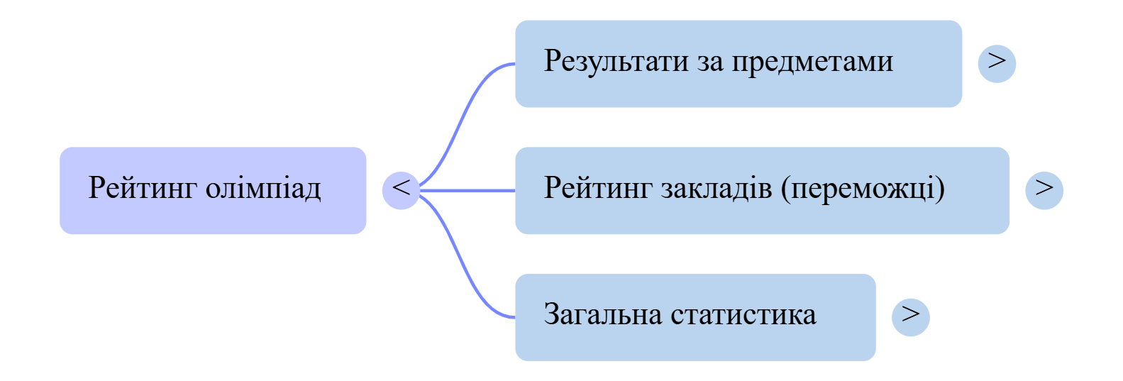
Олімпіадне дерево

Slide 20
Переможці обласного етапу олімпіад в 2025/2026 н.р

Slide 21
